Slide 1


基于Django和React的
物理实验数据处理平台
The physics experimental data processing platform based on Django and React is a platform for the campus to process physical experiment data more easily for teachers and students.
Notes:
各位评委老师你们好，接下来由我来介绍我们的作品，请随我移步大屏幕。我们的作品是《基于Django和React的物理实验数据处理平台》，是一款被我校物理老师委托开发的一款针对于简化大学物理实验教学模式的平台。

Slide 2


CONTENTS
1、产品介绍
2、功能介绍
3、设计艺术
4、实际应用
Notes:
本次演示主要分为四个方面来向评委们呈现。
1、几乎每个大学都开设了大学物理课，同时要求大部分学生特别是理工科学生要做物理实验。不过，在大学里针对于物理实验方面的教学和批改流程繁琐，每个同学也仅有唯一一份纸质版实验报考不利于保存
2、本产品采用了当下最新的React技术和Django技术同时构建本项目，高性能的单页应用为全校同时访问打下了基础。功能不仅仅针对于物理实验做了很多简化，而且还对针对某些实验进行真实数据拟合。
3、设计方面，本产品不仅仅针对功能进行人性化设计，同时在美感方面也下了很大功夫，比如专门调和了48%亮度的暗蓝色，烘托出本平台的稳重和精细的特点。
4、本平台并非由突发奇想而创造的产物，而是根据郑州轻工业大学物理组教师提出需求后才着手开发的，已经在校园内部署，可以通过校园内网访问，目前还处于试点阶段，未来将全面部署到校园中。

Slide 3

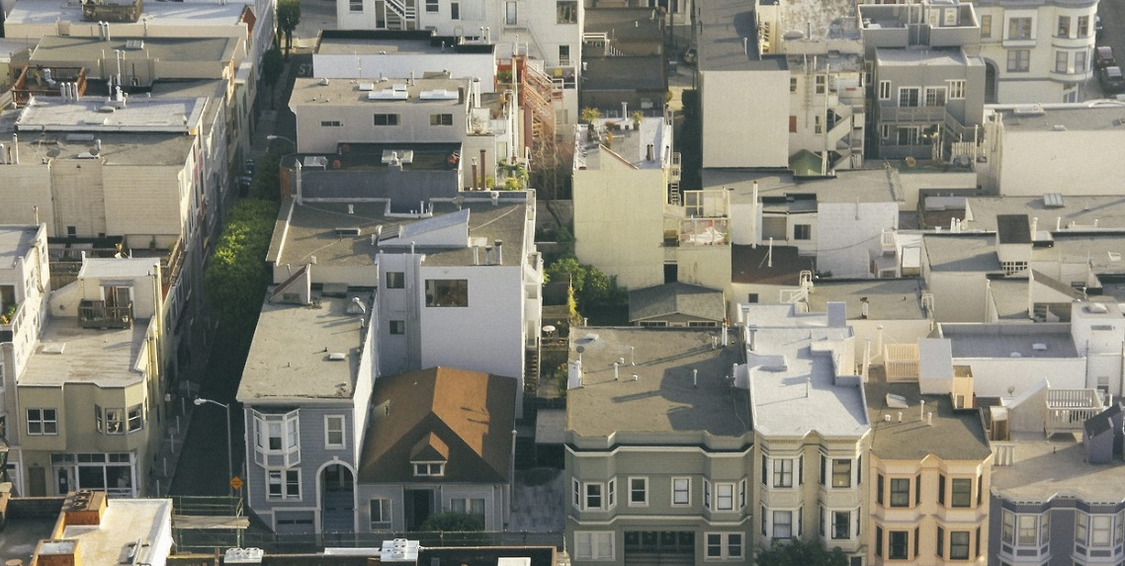
ONE
产品介绍
几乎每个大学都开设了大学物理课，同时要求大部分学生特别是理工科学生要做物理实验。不过，在大学里针对于物理实验方面的教学和批改流程繁琐，每个同学也仅有唯一一份纸质版实验报考不利于保存。
Notes:
首先是产品介绍。

Slide 4
设计背景
1
大学物理是理工科的必修课程
2
手写纸质版实验批改不便，易丢失
大学物理，是大学理工科类的一门基础课程，通过课程的学习，使学生熟悉自然界物质的结构，性质，相互作用及其运动的基本规律，为后继专业基础与专业课程的学习及进一步获取有关知识奠定必要的物理基础。工科专业以力学基础和电磁学为主要授课。所以理科和工科专业是必修大学物理的。
经调查显示，很多大学物理实验都采用手写纸质版报告，学生誊写数据时不方便，教师来回收发批改也有局限性，比如时间的局限性和空间的局限性。另外在最终版纸质版报告提交后，还需要单独为实验报告进行保存，一旦有需要重新查看某学生的报告时，查找对应报告费时费力。
实验数据模糊计算带来误差
物理实验数据处理方式繁琐
3
4
据调查统计，大学生在处理物理实验数据时经常会遇到高精度的数据运算，为了简化操作就取特殊值，极大地影响了物理学的严谨性和准确性，还有人为因素带来的误差，这些都对使物理学实验的价值大大缩减。
据调查统计，目前大学物理开设的实验性课程中，涉及到的课程种类不尽相同，数据处理方式也都不同，有的需要模拟数据图像，有的需要多次逐差法得到数据结果，数据测量完毕后，另外单独记录实验数据等待纸质预习报告验收后誊写在其中等等。
Notes:
我们先来看一下设计背景：经调查后发现，作为理工科必修课程的大学物理，被各大学所教授，有相当多的学生需要学习这门课，目前在大学物理的实验教学中，主要还是以传统的纸质版手写报告和演草纸验算为主，而且为了简化实验操作，会刻意地取一些特殊值来简化实验操作，进而带来误差，这从一定程度上来说不利于传授物理学的严谨和准确。

Slide 5
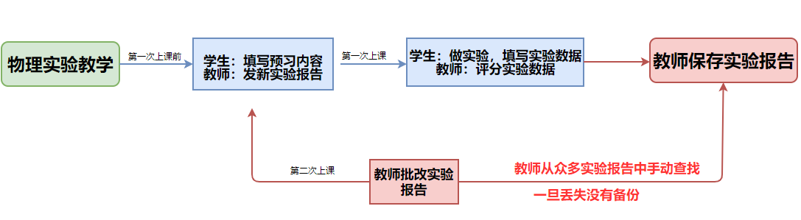
大学物理实验传统模式
Notes:
这是大学物理实验传统的教学模式，从学生收到空实验报告、到填写预习资料，上交报告、实验操作再到填写数据，教师点评数据最后处理数据、教师总结等操作，至少要求学生和教师进行三次交互才能完整地结束一次课程实验，复杂的流程使老师们和同学们都感到疲惫。

Slide 6

产品执行流程
01
学生导入实验数据
首先，学生可以通过将物理实验室课堂记录的数据导入平台
03
保存并导出实验报告
数据提交后会自动保存，此时可选择打印实验报告
04
教师审阅学生数据
教师可在后台界面审阅学生的实验报告数据，方便对学生进行批改和考评
02
反馈数据和生成拟合图
通过个人数据后，后台会自动进行数据处理，同时把反馈结果返还给用户。
Notes:
再来看看产品的执行流程，学生可以通过视频预习相关实验，当实验操作完成后，学生可以在该平台导入数据，提交后可自动算出实验所求结果并拟合出相关图像，并且可以选择导出带有实验数据的实验报告，该学生的所有实验相关内容都会保存在数据库中，供教师在后台审阅学生数据，并给予评分。

Slide 7
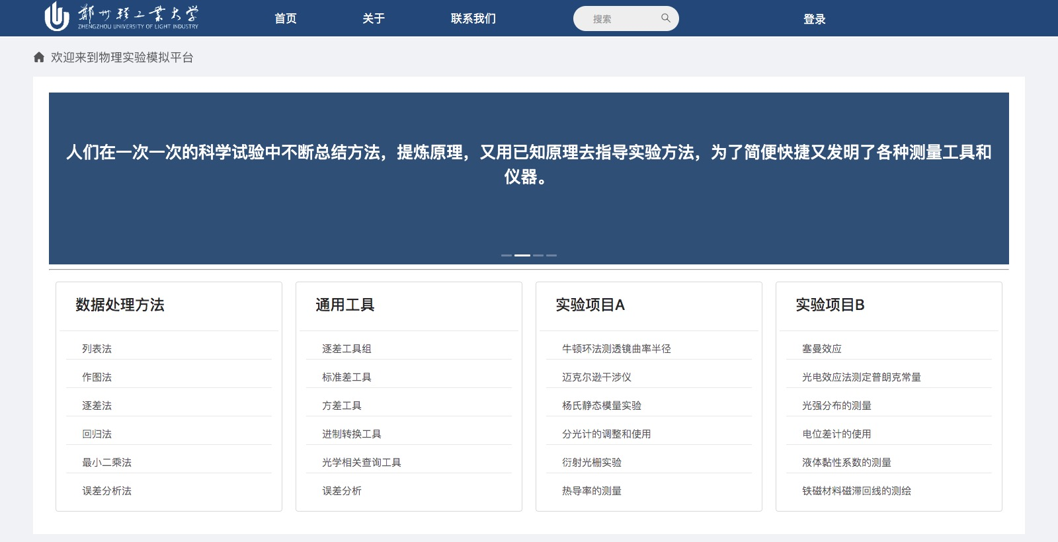
产品演示
Notes:
这是该平台的首页，包括数据处理方法、通用工具、实验项目A、实验项目B，具体的功能实现会在稍后给各位评委老师们呈现。

Slide 8

功能介绍
本产品采用了当下最新的React技术和Django技术同时构建本项目，高性能的单页应用为全校同时访问打下了基础。功能不仅仅针对于物理实验做了很多简化，而且还对针对某些实验进行真实数据拟合。
TWO
Notes:
接下来是功能介绍

Slide 9
主要功能
实验数据处理
模拟真实图像
实验报告导出
后台批改作业
学生可以通过将物理实验室课堂记录的数据导入平台，然后由平台进行数据处理并返回给学生数据处理结果和基于真实数据拟合的图像。
通过对数据的真实处理，后台会基于数据值通过物理算法用Matplotlib来模拟真实图像，让学生能够真实地看到自己的数据处理结果
平台能够根据学生上传的真实数据并结合拟合的真实数据图像组合成一份完整的实验报告供学生打印。
教师可通过自己的教师账号在后台管理界面登录，进入系统后可以查看学生的实验数据报告，方便批改作业和考评。
更多功能
实验操作视频播放、数据操作详细步骤，搜索区定位和需求反馈
Notes:
这里是本产品的主要功能：该平台能够通过内置物理算法高精度得处理学生的实验数据（展示图），并通过Matplotlib来模拟真实图像（展示图），学生能够将实验报告导出并打印（展示图），教师可在后台评点学生的实验数据（展示图）。还有其他功能比如相关实验操作视频的播放、数据操作详细步骤、搜索去定位和需求反馈等等功能稍后会在项目的真实演示中展示，希望能得到评委老师的认可。

Slide 10
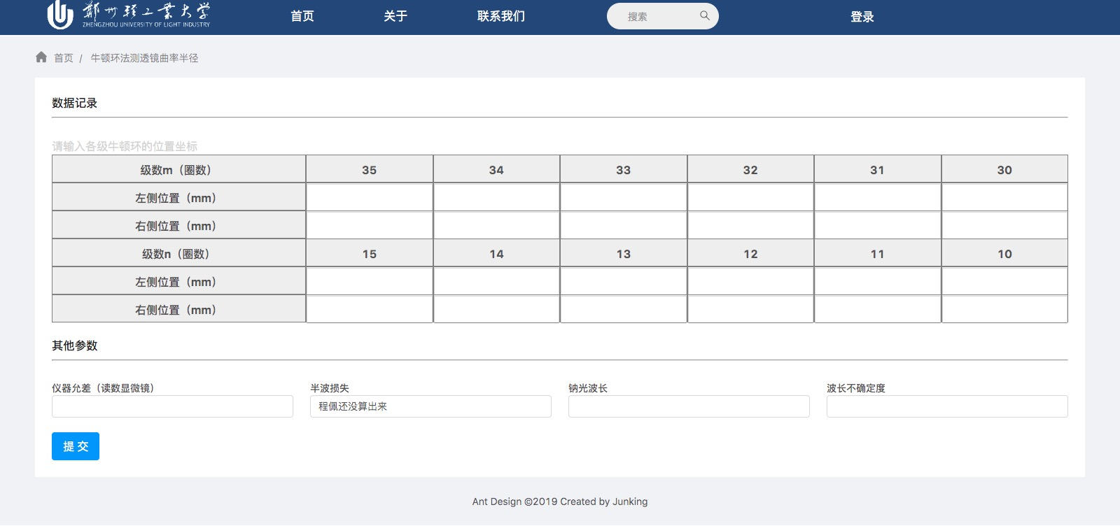

产品演示
Notes:
电脑上放四张图，轮播

Slide 11
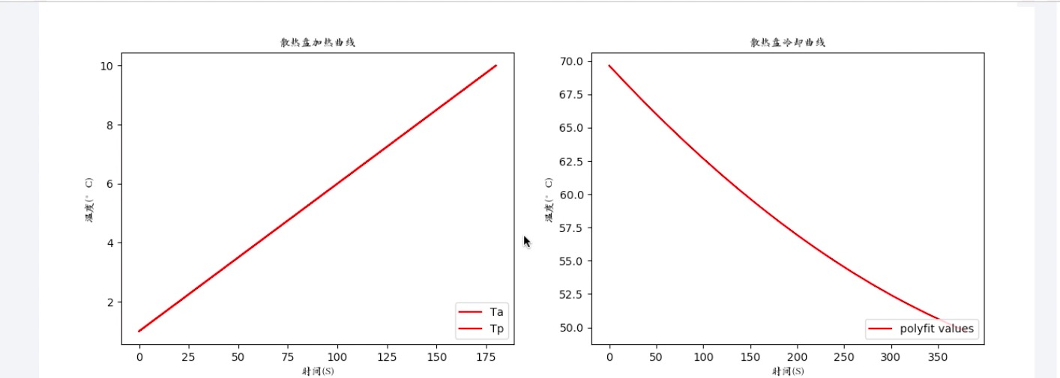
基于真实数据的拟合图像
产品演示
Notes:
电脑上放四张图，轮播

Slide 12
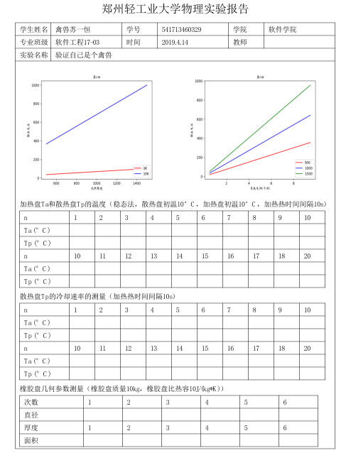
学生信息
实验信息
实验数据
拟合图像
教师评分
1
2
3
4
5

Slide 13
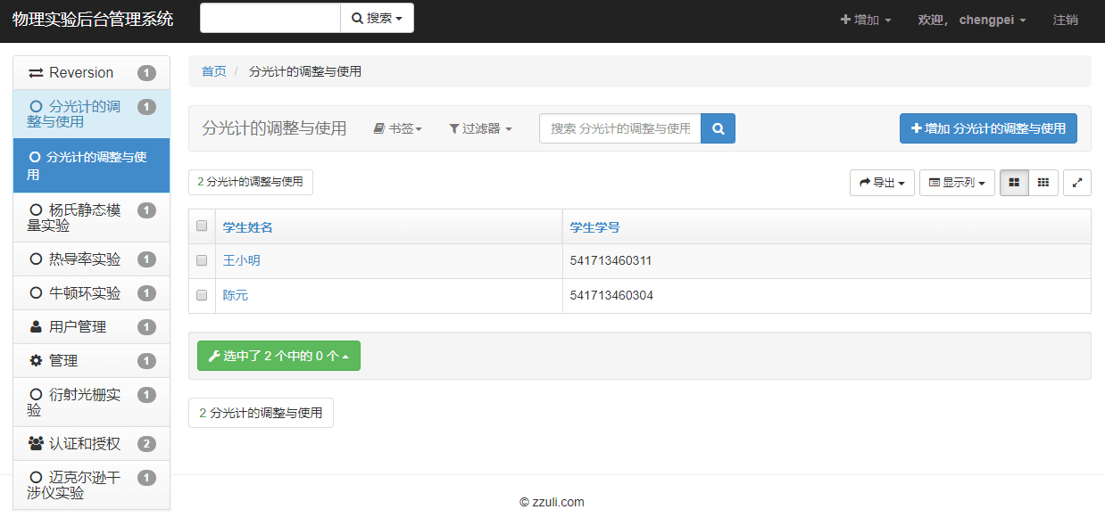
Notes:
电脑上放四张图，轮播

Slide 14
技术创新
前端 后端
HTML5+CSS3+ES6
React
Redux
Ant Design
Axios
Babel
styled-components
css sprite
单页应用
响应式布局
Python
Django
MySQL
Django-rest-framework
Numpy
Matplotlib
压缩算法
Notes:
整个平台采用Python+HTML5+CSS3+ES6的最新语法配合Django+React+Ant Design框架搭建，全程使用Redux架构，以MySQL作为数据库，使用Babel满足多种浏览器兼容、响应式布局满足多分辨率设备兼容，通过css sprite、赫夫曼编码压缩等技术优化页面图片，在安全性方面通过Axios等防止跨站请求伪造，防止对网站的恶意利用。以上技术代表了近两年世界上主流的软件开发技术栈，良好的架构能减小后期的维护成本，提升产品的可靠性。

Slide 15


设计艺术
Duis aute irure dolor in reprehenderit in voluptate velit esse cillum dolore eu fugiat nulla pariatur. Excepteur sint occaecat cupidatat non proident, sunt in culpa qui officia deserunt mollit anim id est laborum.
THREE
Notes:
关于设计艺术方面

Slide 16
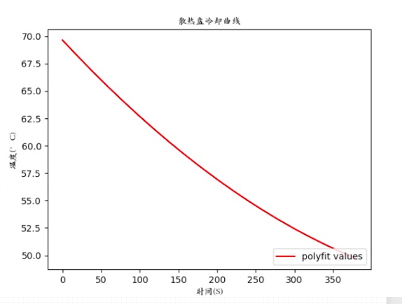
来自UI层面的思考
设计价值观
出版品质的数据模拟图
0.1%
从基础物理算法上考虑，单独为每个实验写特定的物理实验数据图像算法，用Matplotlib拟合出的每个图像不仅能保证数据真实性，而且具有出版品质，并且仅占据源代码的0.1%空间大小，丝毫不会影响性能。
“自然”与“稳重”的设计理念
23%
界面采用“自然”和“稳重”的设计理念，特地采用23%的留白区域，使界面显得自然和谐而不冗杂，沉稳有力而不失理性。
48%亮度的深蓝色系
48%
通过调配48%的亮度的深蓝色能够带给人稳重、安全、可靠、细致、代表了物理实验数据的真实性和准确性。
响应式布局
100%
针对页面大小会产生布局变换的响应式布局覆盖率100%，方便使用多种分辨率设备的访问。
Notes:
我们通过Matplotlib生成具有出版品质的最精确的数据模拟图，仅占据源代码的0.1%的空间，图片效果像这样（展示图）；我们以“自然”与“稳重”的设计理念设计这款平台，特地采用23%的留白设计控制界面自然和谐而不冗杂，沉稳有力而不失理性。（展示图），针对该产品的定位，特地调配48%亮度的深蓝色系，给人稳重、可靠、细致之感，代表了物理实验数据的科学性和严谨性。百分之百的响应式布局满足了多种设备的兼容，解脱了教学的空间束缚，具体的动态展示也将在后续呈现。
展示每一条的时候附带上缩略图和gif
彩印 首页-数据模拟图-报告 程佩发打印纸

Slide 17


实际应用
Duis aute irure dolor in reprehenderit in voluptate velit esse cillum dolore eu fugiat nulla pariatur. Excepteur sint occaecat cupidatat non proident, sunt in culpa qui officia deserunt mollit anim id est laborum.
FOUR
Notes:
接下来是实际应用部分

Slide 18

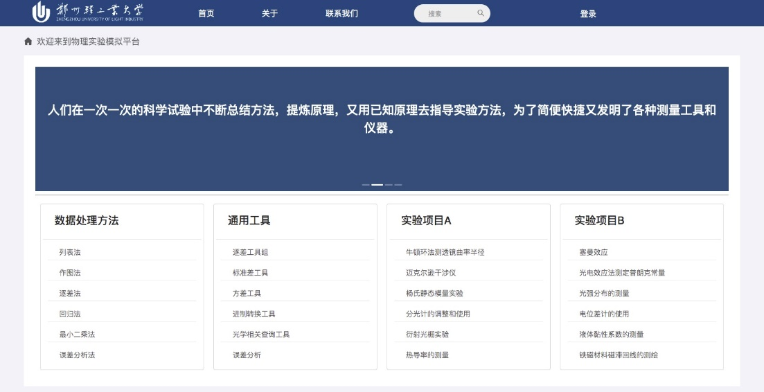
产品说明
大学物理实验数据处理平台
郑州轻工业大学的大学物理实验课程是以纸质报告为模板的，在实验室进行具体操作的一门课程。该平台已经得到本校物理组老师的支持，目前已经上线测试版服务同学们。
Notes:
本平台目前得到了本校物理组老师的支持和认可，目前以上线测试版服务同学们。

Slide 19
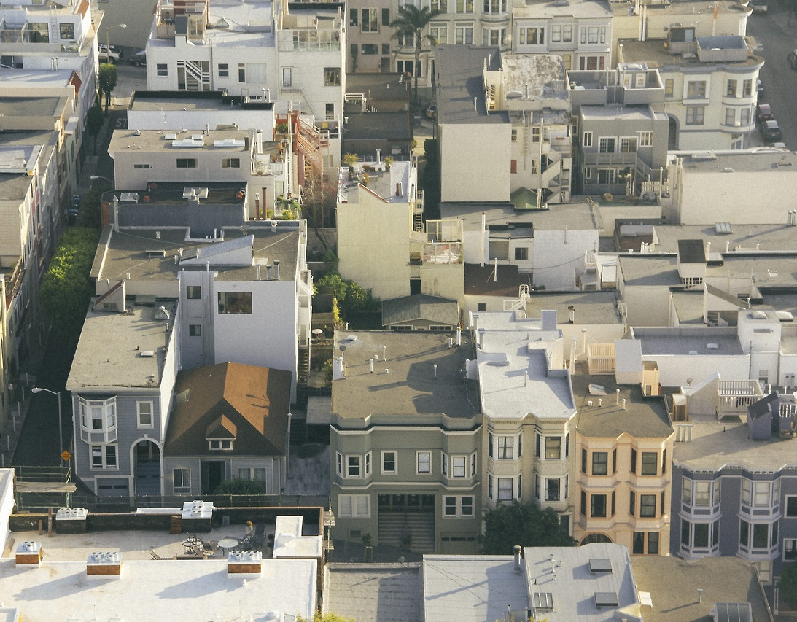

郑州轻工业大学上线beta版
95%
教师满意度95%
学生满意度97%
经过在郑州轻工业大学大学物理组的老师的部分查阅后，纷纷给予好评，特别是针对于该物理实验平台给予大学物理实验教学模式的极大便利和创新；另外，对于本平台的数据处理，实验报告生成，以及保存学生的实验数据档案，都给予了相当高的评价。同时，教师们还提议，应该在平台中添加实验课后题，以培养学生的动手能力和分析能力，这也是我们下一步要实现的功能。
经过教师们的认可后，大学物理组的老师让相关物理专业的学生针对于此平台的数据处理方法的改进创新和和数据处理的精度进行试用和评价，学生们纷纷给予好评，认为该物理实验平台是在传统物理实验教学模式上的一大创新，便利了学生在实验数据上的数据处理，简化了复杂算法的调用，更加省时省力。唯一美中不足的一点就是还没有覆盖到所有实验项目，这点可以在后续开发中添加实现。
Notes:
经过在郑州轻工业大学大学物理组的老师们的审阅后，纷纷给予好评，特别是针对于该物理实验平台给予大学物理实验教学模式的极大便利和创新；另外，对于本平台的数据处理，实验报告生成，以及保存学生的实验数据档案，都给予了相当高的评价。同时，教师们还提议，应该在平台中添加实验课后题，以培养学生的动手能力和分析能力，这也是我们下一步要实现的功能。
而学生们也觉得该平台极大的简化了实验流程，觉得唯一的缺憾是暂未覆盖所有试验项目，这点能在后续开发添加实现。

Slide 20


未来：React Native生成移动APP
用React Native生成原生安卓应用和IOS应用
React Native (简称RN)是Facebook于2015年4月开源的跨平台移动应用开发框架，是Facebook早先开源的JS框架 React 在原生移动应用平台的衍生产物，目前支持iOS和安卓两大平台。
React Native的应用是在React的基础上进行开发的，当本平台达到稳定期和成熟期后，会基于本平台源代码进行修改完善，进而更加完美地适配安卓和苹果手机。
Notes:
目前有一门这样的新技术React Native可以在React项目的基础上很容易生成安卓和苹果的移动应用程序，待到该平台达到稳定期或成熟期时，会给予本平台源代码进行修改完善，进而通过移动APP的方式更加完美地适配安卓和苹果手机。

Slide 21



THANKS FOR
YOUR ATTENTION
模拟真实图像

